Slide 1

区间dp+状压dp
学军中学 信友队

Slide 2
经典例题：石子合并
题目描述：有n堆石子，现要将石子有序地合并成一堆，规定每次只能移动相邻的两堆石子合并，合并花费为新合成的一堆石子的数量。求将这n堆石子合并成一堆的总花费（最小或最大）。
两种玩法：
路边玩法，n堆石子在一条直线上
操场玩法，n堆石子在一个圆形操场上

Slide 3
此题初看可用贪心算法来解决（类比哈夫曼树）
但是因为有必须相邻两堆才能合并这个条件，贪心有反例。
考虑操场玩法：3 4 6 5 4 2
使用贪心
2 3 5 4 6 5 4 花费5
5 4 9 6 5 4 花费9
5 4 9 6 9 花费9
9 6 15 9 花费15
15 9 24 花费24
总费用62

Slide 4
另一种做法：
3 4 7 6 5 4 2 花费7
7 6 13 5 4 2 花费13
4 2 13 5 6 花费6
5 6 13 11 花费11
13 11 24 花费24
总费用61

Slide 5
考虑动态规划做法。
1、证明问题满足最优子结构
假设已经知道n堆石子合并起来的花费是c，
子问题1{ai,ai+1,…ak}石子合并起来的花费是a，
子问题2 {ak+1,ak+2,…aj}石子合并起来的花费是b， {ai,ai+1,…aj}石子数量之和是w(i,j)，
那么 c=a+b+w(i,j)
因此我们只需要证明如果c最优，a和b一定也是最优的。
反证：
假设a不是最优的，子问题1 {ai,ai+1,…ak}一定存在最优解a*， a*<a，那么a*+b+w(i,j)<c，这与假设c为最优解矛盾，得证。

Slide 6
2、根据最优子结构建立递推式
设Min[i][j]代表从第i堆石子到第j堆石子合并的最小花费，Min[i][k]代表从第i堆石子到第k堆石子合并的最小花费，Min[k+1][j]代表从第k+1堆石子到第j堆石子合并的最小花费.
0 i=j
Min[i][j]= min{Min[i][k]+Min[k+1][j]+w(i,j)} i<j,i<=k<j
3、自底向上求解最优值：
Min[1][n] 最小值 Max[1][n] 最大值

Slide 7
操场玩法：
转化为直线型求解。
把圆形结构看成是长度为原规模两倍的直线结构来处理：
a1,a2,a3,…,an-1,an,a1,a2,…an-1 2n-1
最优值：
最小值 Min[1][n]， Min[2][n+1]，……， Min[n][2n-1]中的最小值
最大值 Max[1][n]， Max[2][n+1]，……， Max[n][2n-1]中的最大值

Slide 8
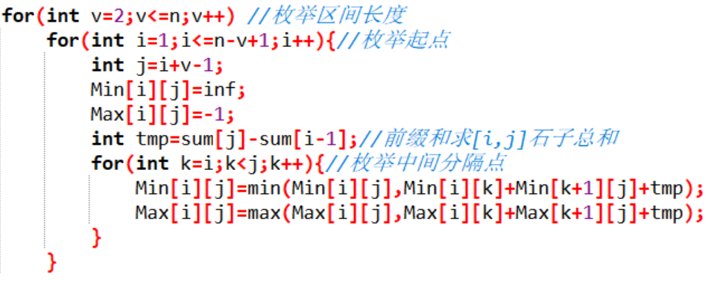
请同学们注意循环的顺序，枚举区间长度放在外层！

Slide 9
例题：补充括号
题目描述：
大意：将给定括号串补充为合法括号序列的最小操作
包含 ( ) [] 两种括号
http://115.236.49.52:83/manage/contest/problem.php?cid=1445&num=5

Slide 10
题解：
区间型动态规划，设dp[i][j]表示在字符串s中i位置到j位置所需要添加的最少的字符（i <= j）
有两种情况：
1、dp[i][j] = dp[i+1][j] + 1;
表示：在i到j之间没有与s[i]相匹配的括号，则必须添加一个字符来与之匹配，问题就转化为：从i+1位置到j位置所需要添加的最少的字符+1。
2、dp[i][j] = min{ dp[i+1][k-1] + dp[k+1][j] }; （i < k <= j）
表示：在i到j之间找到一个k使得s[i]与s[k]相匹配，则问题就转化为求：从i+1到k-1所需要添加的最少字符个数+从k+1到j之间所需要添加的最少字符个数（即dp[i+1][k-1] + dp[k+1][j]）。因为k可能有多个，所以在其中所有的k的情况中取最小的。
求出两种情况后，这两种之间再求最小值，可以直接把dp[i][j]的初始值赋为dp[i+1][j]+1，然后进行第二种情况的求解

Slide 11
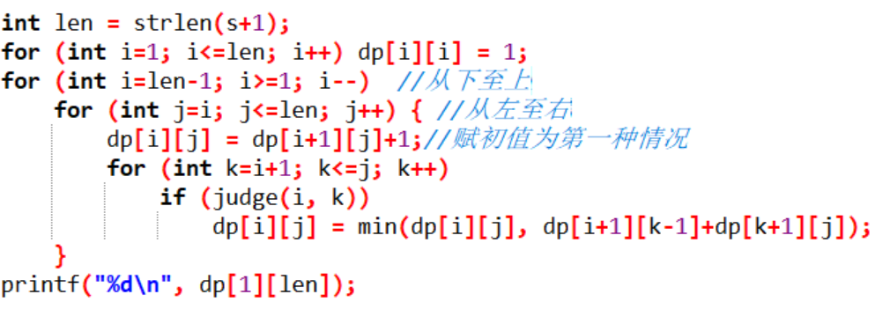

Slide 12
例题：「POI 1997」基因串
题目描述：
Genotype 是一个有限的基因序列。它是由大写的英文字母A-Z组成，不同的字母表示不同种类的基因。一个基因可以分化成为一对新的基因。每个分化的规则可以用三个大写字母A1A2A3表示，含义为基因A1可以分化成A2A3
对每一个给定的 genotype，根据给定的分化规则，检查是否它能从某一个确定特种基因序列生成，如果能，找到最小的序列长度

Slide 13
洛谷题解：
定义 dpi​ 为前 i个字符最少由多少个 S 组成，则答案为 dpt (t表示每个字符串的长度)
考虑转移方程，当区间 [j + 1, i]可以通过某种装换变到 S 时，易得转移方程 dpi = min (dpi, dpj + 1)
接下来，我们只需要考虑如何判断在 [l, r][l,r] 的区间内可否转换为一个字符 x (x 不一定为 S)
定义 vis[x][l][r] == 1/0为在区间 [l, r] 中可以/不可以 造出字符 x
方程 : vis[x][l][r] = max (vis[x][l][r], vis[y1][l][k] * vis[y2][k+1][r])
(其中字符 x 可以变为 y1 与 y2,i <= k < j)

Slide 14
前设知识：位运算

Slide 15
程序中的所有数在计算机内存中都是以二进制的形式储存的。
位运算是对整数在内存中的二进制位进行操作。
由于位运算直接对内存数据进行操作，不需要转成十进制，因此处理速度非常快。

Slide 16
各种位运算
1.与运算
C++符号：&
运算规则：运算数为0和1时，除了1&1=1，其余情况均为0
简单应用：常用来判断一个整数的奇偶性

Slide 17
2.或运算
C++符号：|
运算规则：运算数为0和1时，除了0|0=0，其余情况均为1
简单应用：将一个数变为不超过它的最接近偶数（x|1-1）

Slide 18
3.异或运算
C++符号：^
运算规则：运算数为0和1时，相同为0，不同为1
简单应用：通常用于对二进制的特定一位进行取反操作
异或的逆运算是自己本身：(a ^ b) ^ b = a
利用这一点：可以用异或实现两数交换
a=a^b,b=a^b,a=a^b

Slide 19
4.取反
C++符号：~ （注意不是-）
辨析：lowbit函数是 x&(~x)还是x&(-x) ？
运算规则：把内存中的0和1全部取反
注意有符号整数的操作：~x实际上等于-a-1（负数用补码表示）
例如：~5 等于-6
考虑一个8位有符号整数，5可以表示为：
0000 0101
取反：
1111 1010
高位取反之后说明正数变为负数：
以补码表示（取反+1）
1000 0110

Slide 20
5.左移运算
C++符号：<<
运算规则：把二进制位整体向左移动
简单应用：左移n位相当于乘以2的n次方

Slide 21
6.右移运算
C++符号：>>
运算规则：把二进制位整体向右移动
简单应用：右移n位相当于除以2的n次方

Slide 22
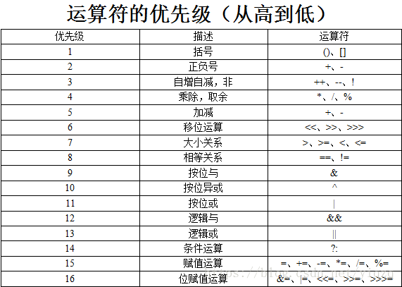

Slide 23
功能 | 位运算
去掉最后一位 | x >> 1
在最后加一个0 | x << 1
在最后加一个1 | (x << 1) + 1
把最后一位变成1 | x | 1
把最后一位变成0 | x | 1 - 1
最后一位取反 | x ^ 1
把右数第k位变成1 | x | (1 << (k - 1))
把右数第k位变成0 | x & ~(1 << (k - 1))
右数第k位取反 | x ^ ~(1 << (k - 1))

Slide 24
功能 | 位运算
取末三位 | x & 7
取末k位 | x & ((1 << k) - 1)
取右数第k位 | x >> (k - 1) & 1
把末k位变成1 | x | ((1 << k) - 1)
末k位取反 | x ^ ((1 << k) - 1)
把右边连续的1变成0 | x & (x+1)
把右起第一个0变成1 | x | (x+1)
把右边连续的0变成1 | x | (x-1)
取右边连续的1 | (x ^ (x + 1)) >> 1
找到右起第一个1的位置(lowbit) | x & (x ^ (x-1))

Slide 25
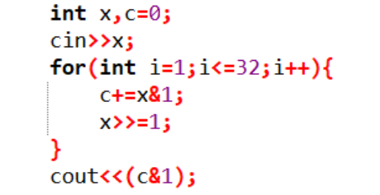
位运算优化
示例：二进制中的1有奇数个还是偶数个
我们可以用下面的代码来计算一个32位整数的二进制中1的个数的奇偶性：

Slide 26
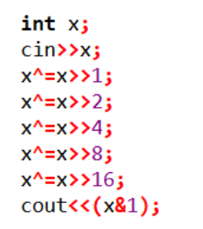
进一步优化：
第一次异或得到的二进制数，其右起第i位上的数表示原数中第i和i+1位上有奇数个1还是偶数个1；
第一次异或得到的二进制数，其右起第i位上的数表示原数对应的四个位置有奇数个1还是偶数个1；
。。。
第五次异或后，得到的二进制数的最末位就表示整个32位数里有多少个1。
更多“骚操作” 大家可以看matrix67的原博客《位运算简介及实用技巧》，这里就不再赘述。

Slide 27
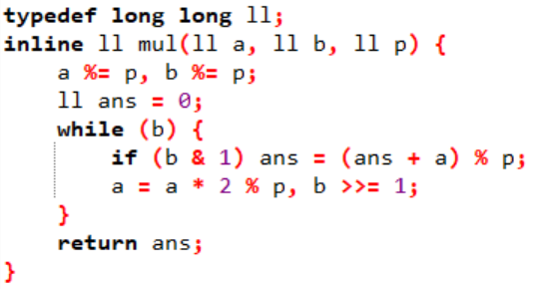
例题：求a乘b对p取模的值，其中1<=a,b,p<=10^18。
分析：简单的暴力相乘显然会溢出（相当于对64位整数最大值+1取模），对a进行b次累加显然会超时。
方法1：将b进行二进制拆分，然后与a做乘法分配。
复杂度：O(log2​b)

Slide 28
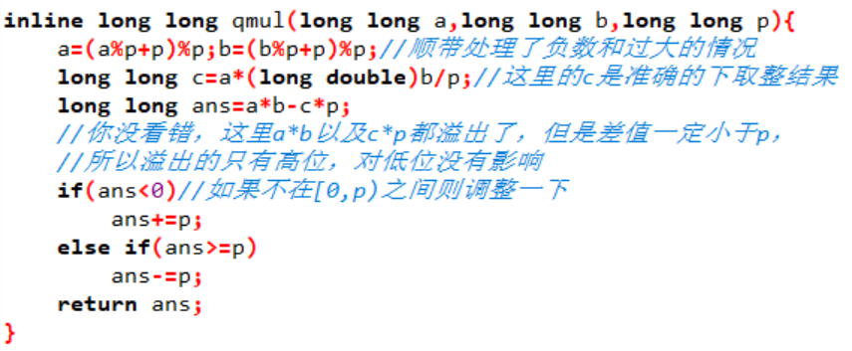
还有一个与主题无关的方法（但是复杂度更低）
思路：利用long double字节长但是不精确的特点，避开了64位的限制算出答案。

Slide 29
位运算与状态压缩
位运算常用来压缩信息：一行的信息可以用一个二进制整数表示

Slide 30
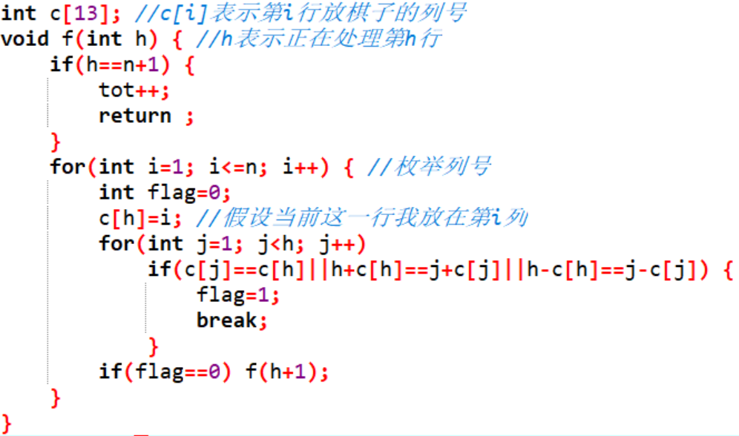
经典案例：n皇后

Slide 31
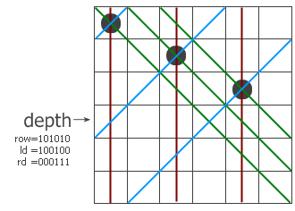
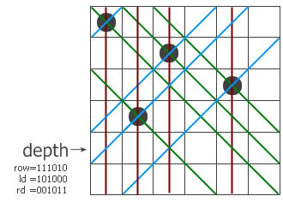
位运算优化：
row、ld和rd，分别表示在纵列和两个对角线方向的限制条件下这一行的哪些地方不能放。（ld、rd看与第一列n个位置的关系，ld是蓝线）
它们三个并起来，得到该行所有的禁位，取反后就得到所有可以放的位置（用pos来表示）。以6皇后为例，如果递归到某个时候发现row=111111了，说明六个皇后全放进去了，ans++

Slide 32
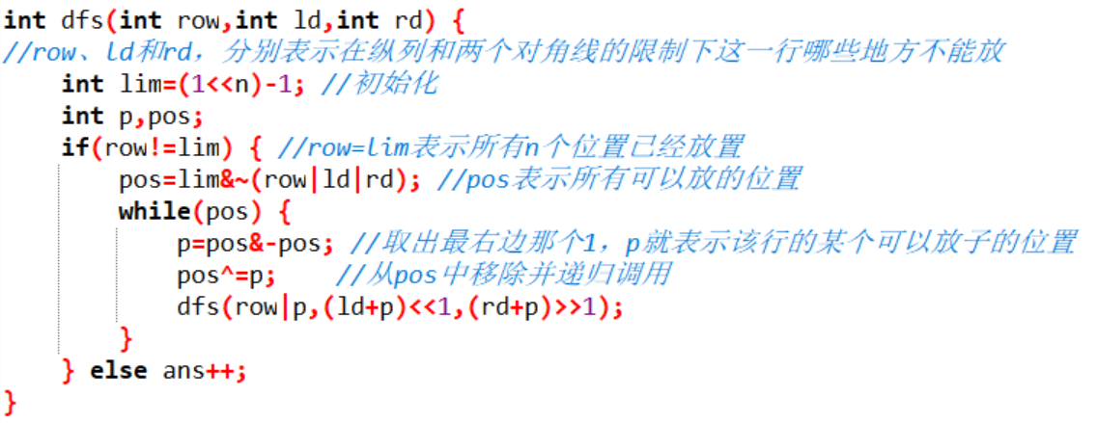

Slide 33
例题：费解的开关 06年noip模拟赛（一） by Matrix67 第四题
25盏灯排成一个5x5的方形。每一个灯都有一个开关，游戏者可以改变它的状态。每一步，游戏者可以改变某一个灯的状态。游戏者改变一个灯的状态会产生连锁反应：和这个灯上下左右相邻的灯也要相应地改变其状态。 我们用数字“1”表示一盏开着的灯，用数字“0”表示关着的灯。下面这种状态
在改变了最左上角的灯的状态后将变成：
给定一些游戏的初始状态（游戏组数<=500），编写程序判断游戏者是否可能在6步以内使所有的灯都变亮。若可以输出具体步数，若不行输出“-1”
10111 01101 10111 10000 11011
01111
11101
10111
10000
11011

Slide 34
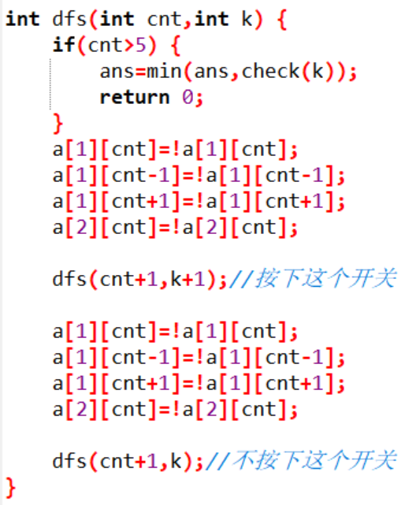
一般性解法：
从第一行开始，按行枚举关着的灯，通过开关下一行灯将第一行变为全亮。若发现最后还有灯是关着的，说明无解否则输出步数。

Slide 35
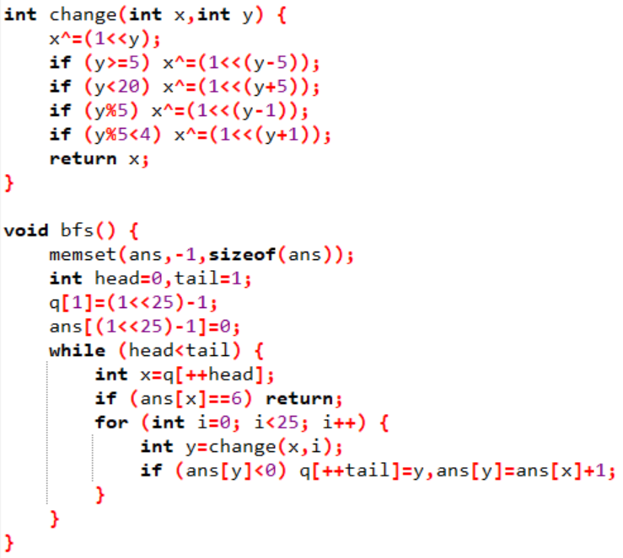
位运算优化：

Slide 36
状态压缩dp
用尽量少的状态表示出DP的整个过程。压缩所有不必要的信息。
典型方式：
当需要表示一个集合有哪些元素时，往往利用2进制用一个整数表示。

Slide 37
洛谷P2622 关灯问题II
题目描述：
现有n盏灯，以及m个按钮。每个按钮可以同时控制这n盏灯——按下了第i个按钮，对于所有的灯都有一个效果。按下i按钮对于第j盏灯，是下面3种效果之一：如果a[i][j]为1，那么当这盏灯开了的时候，把它关上，否则不管；如果为-1的话，如果这盏灯是关的，那么把它打开，否则也不管；如果是0，无论这灯是否开，都不管。
现在这些灯都是开的，给出所有开关对所有灯的控制效果，求问最少要按几下按钮才能全部关掉。

Slide 38
每盏灯只有开和关两种状态，我们可以用二进制来表示：
0表示关，1表示开
那么初始状态就是全0，目标状态就是全1
同样，对某盏灯进行开关操作，可以通过操作二进制数来实现：
比如，有一个按钮可以关掉第7个灯(从右向左数)
定位到第7盏灯并且判定它开着，可以使用位运算：
i&(1<<6)
这样，只有状态i中的右数第7位处于开灯状态（为1）才能为真

Slide 39
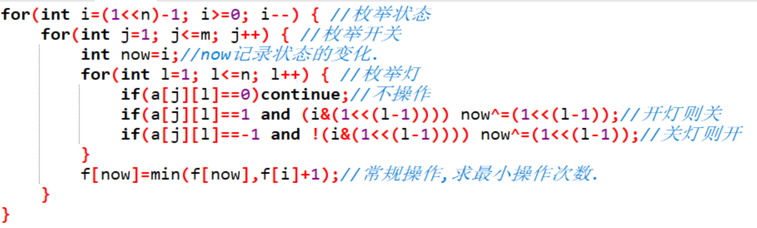

Slide 40
例题2：[SCOI2005]互不侵犯
在N×N的棋盘里面放K个国王，使他们互不攻击，共有多少种摆放方案。国王能攻击到它上下左右，以及左上左下右上右下八个方向上附近的各一个格子，共8个格子。
N，K （ 1 <=N <=9, 0 <= K <= N * N）

Slide 41
将每一行放置国王的状态用一个二进制数记录，
1010可表示第一、三格放国王，二、四格没有放国王
国王与国王之间放置不允许冲突，如何表示？
以国王不允许同列为例：
!(state[a] & state[b]) state表示对应的二进制数
斜对角怎么办呢？左移或者右移
左上角为例：
!((state[b]<<1) & state[a]))

Slide 42
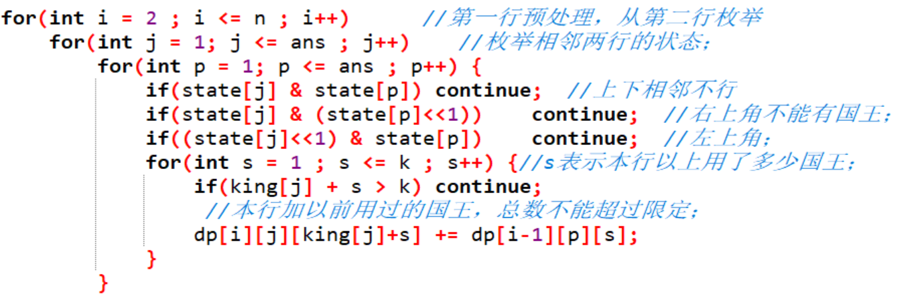
由于一个国王影响周围8个方向，从上到下考虑需要同时枚举相邻两行的状态：

Slide 43
例题：「美团 CodeM 初赛 Round B」送外卖
题意：
一张n个点m条有向边的图上，有q个配送需求，需求的描述形式为 (s_{i},t_{i},l_{i},r_{i})，即需要从点 s_{i} 送到 t_{i} ， 在时刻 l_{i} 之后（包括 l_{i} ）可以在 s_{i} 领取货物，需要在时刻 r_{i} 之前（包括 r_{i} ）送达 t_{i} ，每个任务只需完成一次。
图上的每一条边均有边权，权值代表通过这条边消耗的时间。在时刻 0 有一个工作人员在点 1 上，求他最多能完成多少个配送任务。
n<=20 m<=400 q<=10

Slide 44
题解：
这题要配送的状态只有10个，显然是可以状压的。我们考虑二进制状压，表示每个点是否配送完成，发现其中还有一个取货的状态，于是我们考虑三进制状压，f[i][k]表示当前在点i ,状态为k 的时候的最短时间。其中k是一个三进制数，由0/1/2 组成，分别表示该配送没有取货，取了但没有送到，送到了。由于n只有20 ，我们先用floyd算出最短路(g[i][j])，然后进转移。
对于三进制状态的每一个0，它都可以转移到一个状态1，表示取了这个配送的货f[s[j]][k+p[j]]=min(f[s[j]][k+p[j]],max(f[i][k]+g[i][s[j]],l[j]));，到状态k的时间加上k到s[j]（配送j 取货的位置）的最短时间，再与最小取货时间取max即是从这种状态推过来的时间。
对于每一个状态1，它都可以推到一个状态2，但是前提是f[i][k]+g[i][t[j]]<=r[j]，然后就可以进行转移f[t[j]][k+p[j]]=min(f[t[j]][k+p[j]],f[i][k]+g[i][t[j]]),转移方程的思路类似于1的思路。边转移边记录状态为2的数，最后取max 即可。

Slide 45
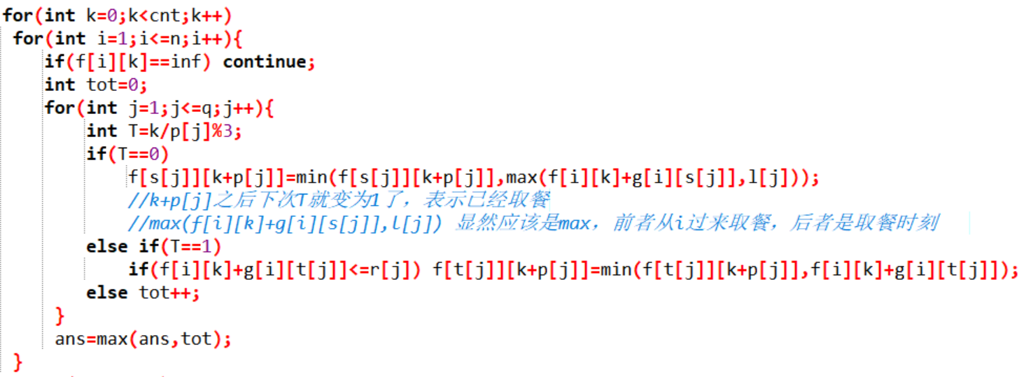
https://blog.csdn.net/stevensonson/article/details/83444520

